Slide 1


Web开发（二）
--- 第七章 DOM模型（一）

Slide 2
内容提纲
DOM 简介
HTML DOM 树和 HTML DOM 节点
访问 HTML DOM 节点

Slide 3
DOM 简介
DOM（Document Object Model）：文档对象模型
是载入到浏览器中的文档模型，它用节点树的形式来表现文档，每个节点代表文档的构成部分
DOM 分类
核心 DOM：用于任何结构化文档的标准模型
定义了与系统平台和编程语言无关的接口，DOM 是一种 API
HTML DOM、 XML DOM …… （它们都是DOM文档中的其中的一种模型）
Notes:
DOM 是一种技术规范，文档对象模型，相当于架构这种
document 是具体的对象，是DOM中的一种对象实现。

Slide 4
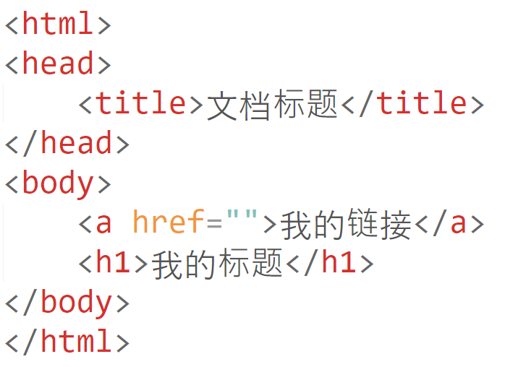
DOM 简介
核心DOM
HTML
DOM
Notes:
DOM 是一种技术规范，文档对象模型，相当于架构这种
document 是具体的对象，是DOM中的一种对象实现。

Slide 5
DOM 简介
DOM 作用
访问文档内容，包括元素、属性、文本
增加文档内容，包括元素、属性、文本
删除文档内容，包括元素、属性、文本
修改文档内容，包括元素、属性、文本
DOM 的应用十分广泛，各种网页特效均有 DOM 的踪影

Slide 6
内容提纲
DOM 简介
HTML DOM 树和 HTML DOM 节点
访问 HTML DOM 节点

Slide 7
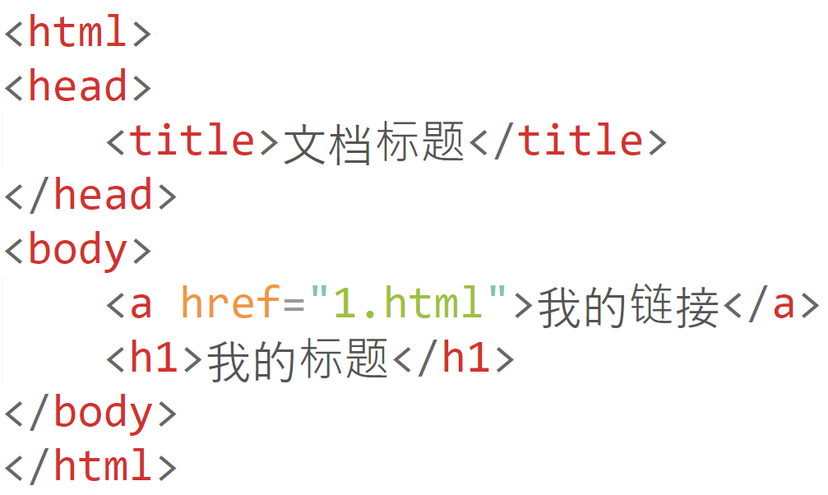
HTML DOM 树

Slide 8
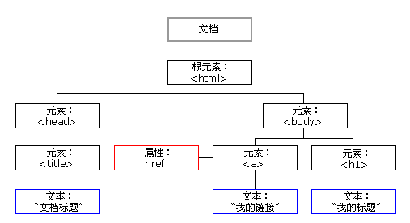
HTML DOM 树
HTML DOM节点数

Slide 9
通过Id查找节点：document.getElementById(‘Id’)
通过标签名字查找节点：document.getElementsByTagName(‘标签名’)
通过类名查找节点：document.getElementByClassName(‘类名’)
fruit.childNodes fruit.parentNode (节点树)
fruit.children fruit.parentElement（元素树）
fruit.children[0] fruit.previousSibling（前一个兄弟结点）
fruit.firstChild fruit.previousElementSibling
fruit.firstElementChild fruit.nextSibling （后一个兄弟结点）
fruit.lastChild fruit.nextElementSibling
fruit.lastElementChild

Slide 10
HTML DOM 树
HTML DOM 将 HTML 文档抽象为树形结构，称这棵树为 HTML DOM 树
文档中的每一项内容都可以在HTML DOM 树中找到
对文档内容的操作即对 HTML DOM 树的操作

Slide 11
HTML DOM 树
HTML 文档中的所有内容都是节点：
① 整个文档是一个文档节点 ；
② 每个 HTML 元素是元素节点 ；
③ HTML 元素内的文本是文本节点 ；
④ 每个 HTML 属性是属性节点 ；
⑤ 注释是注释节点 ；

Slide 12
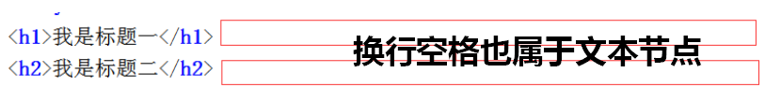
HTML DOM 节点
HTML DOM 节点是一个对象，拥有属性和方法
元素节点
HTML 开始标签中的属性为元素节点对象的属性
HTML 开始标签中的事件属性为元素节点对象的方法
元素节点对象中的方法函数中的 this 指向当前触发事件的元素
属性节点
文本节点
空格、换行空格属于文本节点

Slide 13
元素节点关系
在节点树中，顶端节点被称为根（root）
父节点
每个节点都有父节点、除非该元素是文档的根节点
子节点
每个元素节点可以有 0 个、1 个或多个子节点
同胞节点
指拥有相同父节点的节点

Slide 14
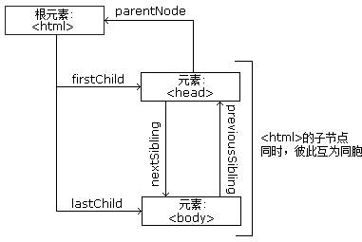
元素节点关系

Slide 15
内容提纲
DOM 简介
HTML DOM 树和 HTML DOM 节点
访问 HTML DOM 节点

Slide 16
访问 DOM 节点
JavaScript 解释器会为载入的每个 HTML文档创建一个对应的document 对象
通过使用 document对象，可以从脚本中对 HTML 页面中的所有节点进行访问
document对象
demo 7-1.html

Slide 17
访问元素节点
通过 id 属性获得节点
直接获取节点
通过标签名获得所有同名标签
通过类名获得所有类名相同的标签
元素节点
通过节点关系获取
通过父节点获得子节点
通过子节点获得父节点
获得前后兄弟节点

Slide 18
直接获取元素节点
通过 id 属性获得节点
document.getElementById( )
通过标签名获得所有同名标签
document.getElementsByTagName( )
通过类名获得所有类名相同的标签
document.getElementsByClassName( )
ID 选择器
标签选择器
类选择器
小驼峰命名法
demo 7-2.html

Slide 19
直接获取元素节点
var p = document.getElementsByTagName("p");
for (i = 0; i < p.length; i++) {
document.write(p[i].innerHTML);
document.write("<br/>");
}
长度属性
数组
类似
数组
访问某一个具体值
demo 7-3.html

Slide 20
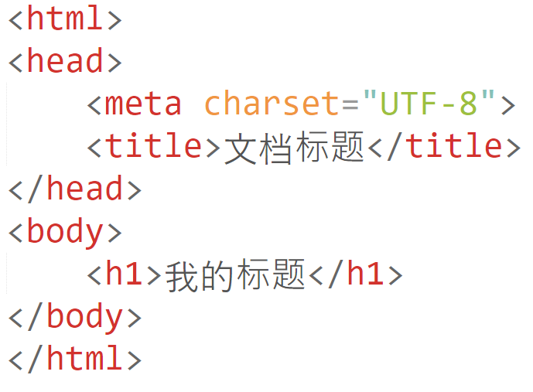
特殊元素节点
document.documentElement 返回 HTML 文档中<html>元素
document.head 返回 HTML 文档中<head>元素
document.body 返回 HTML 文档中<body>元素
demo 7-4.html

Slide 21
元素树
li 节点的子节点有哪些？
父、子、兄弟关系
JavaScript 引入了元素树的概念
元素树：仅仅包含元素节点的树结构，不是一颗新树，只是节点树的子集
① 文本节点（换行）
② 元素节点
③ 文本节点（换行）
①
<li>
<a href = "#"> 一 </a>
</li>
②
③
<li>
<a href="">一</a>
</li>
①

Slide 22
节点树&元素树
 | 节点树 | 元素树（没有文本、注释）
获取父节点 | parentNode | parentElement
获取子节点 | childNodes | Children
获取第一个子节点 | firstChild | firstElementChild
获取最后一个子节点 | lastChild | lastElementChild
获取前一个兄弟节点 | previousSibling | previousElementSibling
获取后一个兄弟节点 | nextSibling | nextElementSibling

Slide 23
①通过父节点获得子节点
childNodes 属性——返回节点的子节点集合。之后可以通过循环或者索引找到需要的元素节点。
例：document.getElementById("myList").childNodes;
document.getElementById("myList").childNodes[0];
children 属性——返回节点的所有元素子节点集合。
例：document.getElementById("myList").children;
document.getElementById("myList").children[0];
demo 7-5.html

Slide 24
② 通过父节点获得首个子节点
firstChild 属性——返回指定节点的首个子节点。可递归使用，即支持 parentObj.firstChild.firstChild... 的形式，如此可获得更深层次的节点。
例：document.getElementById("myList").firstChild;
firstElementChild 属性——返回指定节点的首个元素子节点。
例：document.getElementById("myList").firstElementChild;
demo 7-6.html

Slide 25
③ 通过父节点获得最后一个子节点
lastChild 属性——返回指定节点的最后一个子节点。可递归使用，即支持 parentObj.lastChild.lastChild... 的形式，如此可获得更深层次的节点。
例：document.getElementById("myList").lastChild;
lastElementChild 属性——返回指定节点的最后一个元素子节点
例：document.getElementById("myList").lastElementChild;
demo 7-7.html

Slide 26
④ 通过子节点获得父节点
parentNode 属性——返回指定节点的父节点
parentElement 属性——返回指定节点的父节点
html代码:
<h1>新闻动态<span id="time">2018-10-7</span></h1>
js代码：
var parent= document.getElementById("time").parentNode;
console.log(parent.innerHTML);
输出结果：
新闻动态<span id="time">2018-10-7</span>
demo 7-8.html

Slide 27
⑤ 获得前后兄弟节点
previous(Element)Sibling 属性——返回指定节点紧跟的前一个(元素)兄弟节点。
例：document.getElementById("item1").previousSibling;
next(Element)Sibling 属性——返回指定节点之后紧跟的一个(元素)兄弟节点
例：document.getElementById("item2").nextSibling;
demo 7-9.html

Slide 28
元素节点内容
innerHTML 属性
innerHTML 是 DOM 中元素节点的属性，相当于一个容器
用于获取或改变任意元素节点的内容，该属性可读可写
操作简单，几乎所有浏览器均支持
innerText 属性
textContent 属性
https://developer.mozilla.org/zh-CN/docs/Web/API/Node/innerText
https://developer.mozilla.org/zh-CN/docs/Web/API/Node/textContent

Slide 29
元素节点内容
读取元素节点内容
var txt = document.getElementById("intro").innerHTML;
document.write(txt);
修改元素节点内容
document.getElementById("intro").innerHTML = "hello";
demo 7-10.html

Slide 30
元素节点属性
获取某一元素节点的属性
node.getAttribute( attrName )
设置某一元素节点的属性
node.setAttribute( attrName，value )
当属性存在时，为修改相应属性值
当属性不存在时，为添加相应属性
demo 7-11.html

Slide 31
元素节点属性
删除某一元素节点的属性
node.removeAttribute( attrName )
判断某一元素节点是否含有某属性
node.hasAttribute( attrName )
返回值为布尔值 true/false
demo 7-12.html

Slide 32
综合练习
demo 7-12.html

Slide 33
DOM 操作小结
DOM 操作注意事项：
获取 DOM 节点的操作要在被浏览器加载之后进行
<script>标签放在 HTML 内容后面，即<body>结束标签前面
通用性强，几乎所有浏览器均支持
操作比较复杂，书写代码量过大

Slide 34
DOM操作小结
DOM 节点、DOM 树与元素树
访问 DOM 元素节点的方式
直接访问
间接访问
特殊节点访问
元素节点的属性操作
增、删、改、查、判断方法
元素节点的文本内容操作 —— innerHTML

Slide 35

Thank You！

